Slide 1
3.1 节点分析法
节点电压
3.2 回路分析法
回路电流
回路方程
3.3 割集分析法*
树的概念
3.4 叠加定理
3.5 替代定理
节点方程
含理想电压源电路 & 受控源电路的节点方程
含理想电流源电路 & 受控源电路的节点方程
割集与基本割集
线性电路的比例性和叠加性
直流网络 & 正弦交流网络的替代定理
3.6 戴维南定理与
诺顿定理
3.7 互易定理
3.8 电路的对偶性
割集分析法
戴维南定理
线性网络的互易性
电路分析中的对偶性规律
诺顿定理
互易性的三种表述形式
减少电路求解所需网络方程数目
线性网络
基本性质
第四章
适用具有唯一解的任何网络
线性复杂电路计算方法

Slide 2
§3－4 叠加定理
独立电源和线性电阻元件(线性电阻、线性受控源等)组成的电路，称为线性电阻电路。
描述线性电阻电路各电压电流关系的各种电路方程，是以电压电流为变量的一组线性代数方程。作为电路激励的独立电源，其u_{S}和i_{S}总是作为与待求解变量无关的量出现在方程的右边。
求解这些电路方程得到的各支路电流和电压(称为输出或响应)是独立电源u_{S}和i_{S}的线性函数。 电路响应与激励之间的这种线性关系是线性电路的一种基本性质

Slide 3
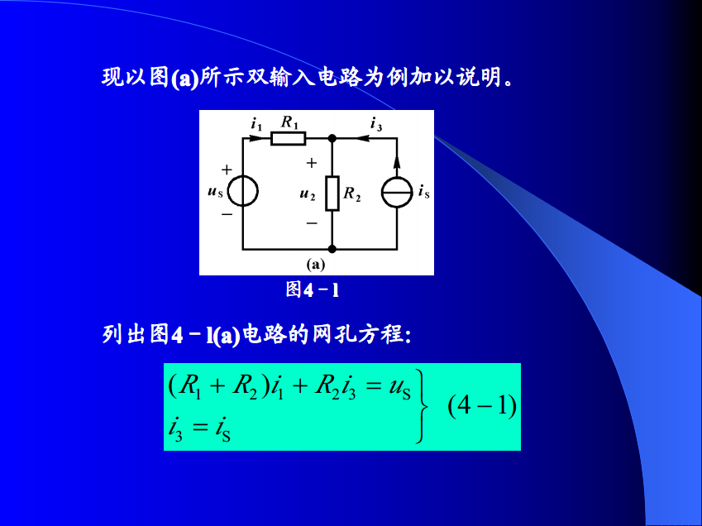


Slide 4
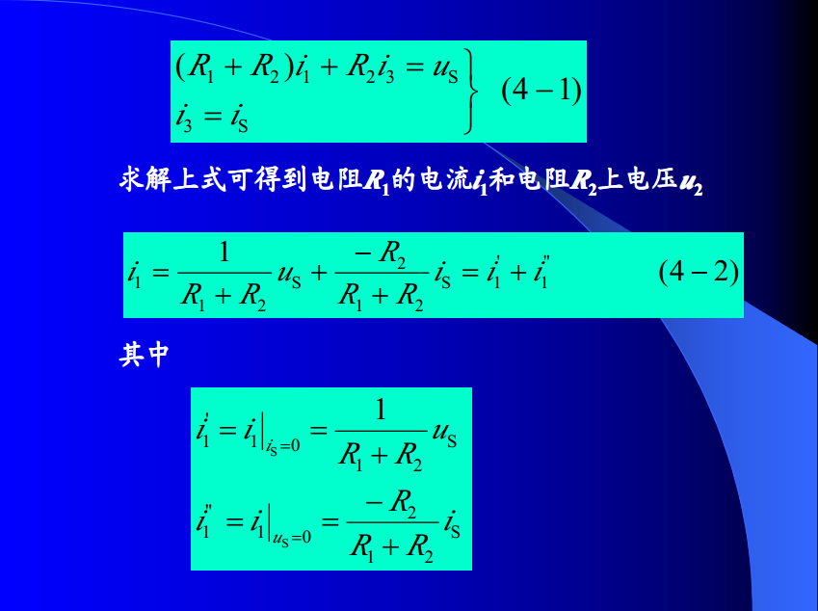

Slide 5
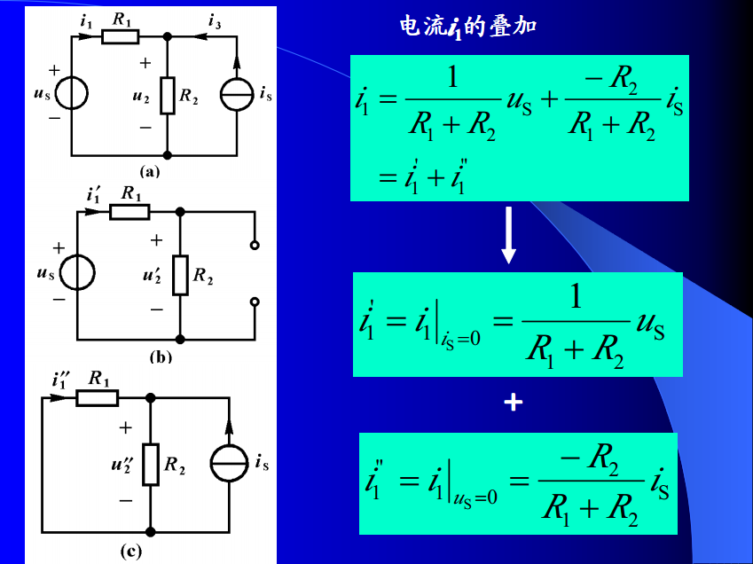

Slide 6
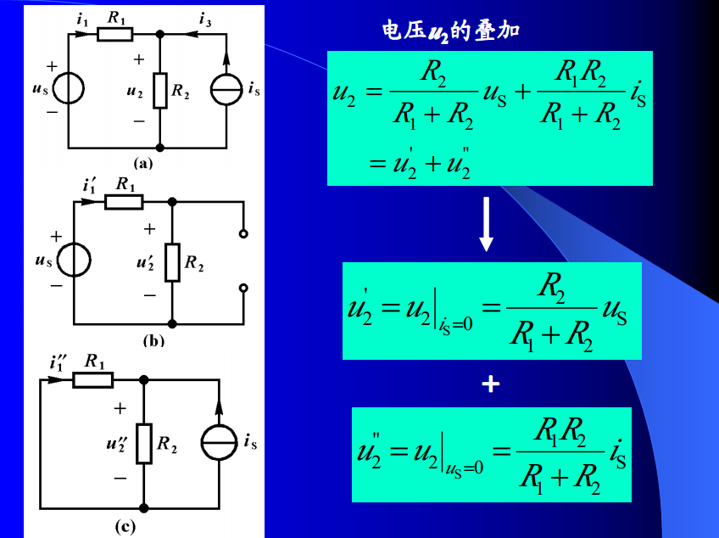

Slide 7
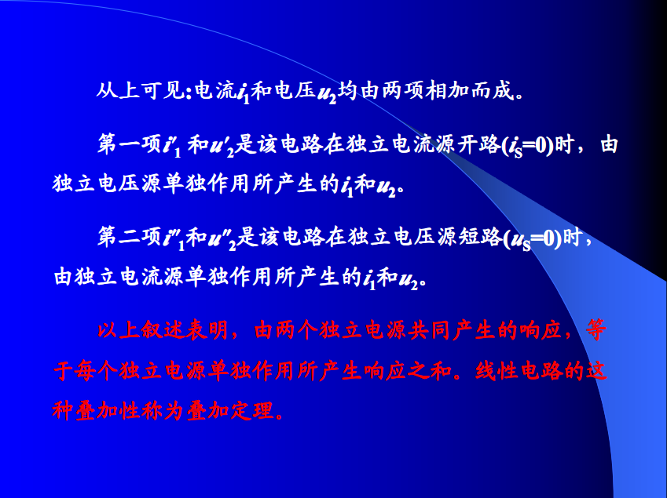

Slide 8
结论：结点电压和支路电流的解，均为各电源的激励的一次函数（线性组合），可看成各独立电源单独作用时，产生的响应之叠加。
注意：
叠加定理只适用于线性电路。
电源置零
电压源为零 — 短路。
电流源为零 — 开路。
储能元件 — 储能为零

Slide 9
功率不能叠加(功率为电压和电流的乘积，为电源的二次函数)。
叠加时要注意各分量的参考方向。
含受控源(线性)电路亦可用叠加，但不能单独作激励，应始终保留。（当做电阻处理）

Slide 10
i₃
=
G₁
i₂
G₂
G₃
G₁
G₂
G₃
i_{s1}
+
+
i_{s1}
u_{s2}
u_{s3}
–
–
三个电源共同作用
i_{s1}单独作用
G₁
G₃
G₁
G₃
+
+
+
+
u_{s2}
u_{s3}
–
–
u_{s2}单独作用
u_{s3}单独作用

Slide 11
叠加定理的应用
求电压源发出的电流及功率
70V
10Ω
2A
4Ω
+
－
2Ω
5Ω
I

Slide 12

2A
10Ω
70V
10Ω
4Ω
4Ω
I ⁽¹⁾
＋
+
－
2Ω
5Ω
2Ω
I ^{(2）}
5Ω
2A电流源作用，电桥平衡：
两个简单电路
70V电压源作用：
发出
应用叠加定理使计算简化

Slide 13
3A
例2
计算电压u
＋
－
6Ω
3Ω
u
解
画出分电路图
－
＋
1Ω
3A电流源作用：
6V
12V
2A
＋
－
其余电源作用：
3A
＋
－
i ⁽²⁾
＋
－
6Ω
3Ω
u⁽²⁾
u⁽¹⁾
＋
－
＋
1Ω
6Ω
3Ω
1Ω
6V
12V
2A
＋
－

Slide 14
叠加方式是任意的，可以一次一个独立源单独作用，也可以一次几个独立源同时作用，取决于使分析计算简便。
计算如图含受控源电路的电压u、电流i。
i
2Ω
1Ω
＋
5A
＋
＋
u
10V
2i
－
－
－
受控源始终保留

Slide 15
i^{（1）}
2Ω
＋
2Ω
＋
1Ω
1Ω
＋
5A
u^{（1）}
i ⁽²⁾
＋
＋
＋
u⁽²⁾
10V
2i⁽¹⁾
2i ⁽²⁾
－
－
－
－
－
10V电源作用：
5A电源作用：KVL

Slide 16
解2
受控源参与叠加
i⁽¹⁾
＋
2Ω
2Ω
＋
2Ω
＋
5A
1Ω
＋
i ⁽²⁾
i⁽³⁾
1Ω
u⁽¹⁾
u⁽²⁾
＋
u⁽³⁾
1Ω
10V
2i
－
－
－
－
－
10V电源作用：
5A电源作用：
受控源作用：
(KVL)

Slide 17

齐性原理
线性电路中，所有激励(独立源)都增大(或减小)同样的倍数，则电路中响应(电压或电流)也增大(或减小)同样的倍数。
当激励只有一个时，则响应与激励成正比。
具有可加性。
电路的线性=齐次性+叠加性

Slide 18

+
x₂(t)
-
若输入x₁(t) → y₁(t)(单独作用）
x₂(t) → y₂(t)
…
x_{n}(t) → y_{n}(t)
则:
K₁ x₁(t) +K₂ x₂(t) +…+K _{n} x_{n}(t) →
y(t) = K₁ y₁(t)+ K₂ y₂(t)+ … + K _{n} y_{n}(t)
+
+
电路
x₁(t)
y(t)
-
-
+
x_{n}(t)
-

Slide 19
封装好的电路如图，已知下列实验数据：
研究激励和响应关系的实验方法
解
根据叠加定理
u_{S}
代入实验数据：
＋
－
i_{S}
无源
线性
网络
i
思考：含源线性网络如何处理

Slide 20
例
R_{L}=2Ω R₁=1 Ω R₂=1 Ω u_{s}=51V，
求电流 i
21A
R₁
8A
R₁
3A
R₁
i
i '=1A
+
–
+
–
+
–
+
21V
8V
3V
+
+
u_{s}
R₂
13A
R₂
5A
R₂
R_{L}
2V
–
–
2A
–
u_{s}'=34V
解
采用倒推法：设 i'=1A
则

Slide 21
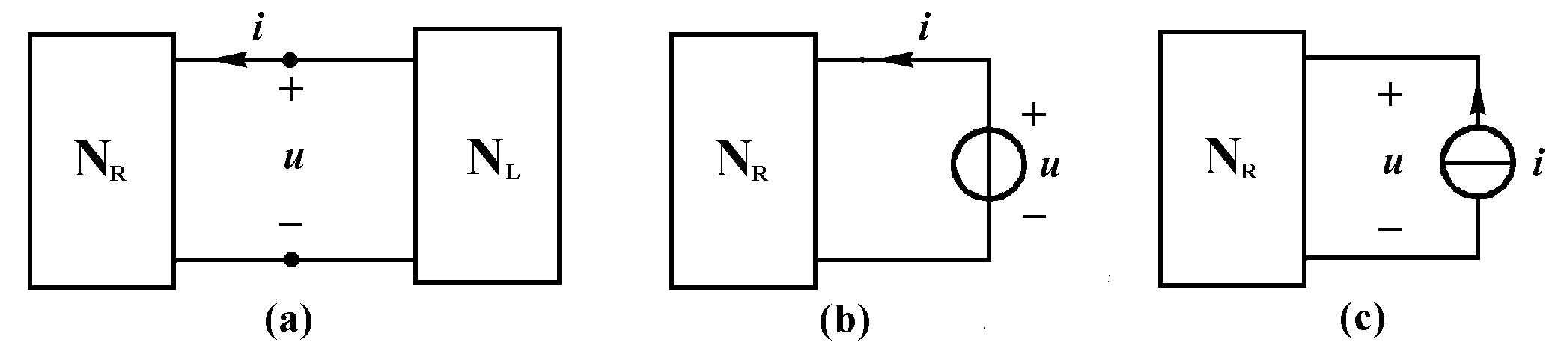
§3－5 替代定理
替代定理：如果网络N由一个单口网络N_{R}和一个任意单口网络N_{L}连接而成[图4-30(a)]，则:
1．如果端口电压u有惟一解，则可用电压为u的电压源来替代单口网络N_{L}，只要替代后的网络[图(b)]仍有惟一解，则不会影响单口网络N_{R} 内的电压和电流。
图4－30

Slide 22
图4－30
2．如果端口电流i有惟一解，则可用电流为i的电流源来替代单口网络N_{L}，只要替代后的网络[图(c)]仍有惟一解，则不会影响单口网络N_{R} 内的电压和电流。

Slide 23
替代定理的价值在于：
一旦网络中某支路电压或电流成为已知量时，则可用一个独立源来替代该支路或单口网络N_{L}，从而简化电路的分析与计算。
替代定理对单口网络N_{L}并无特殊要求，它可以是非线性单口网络。

Slide 24

注意
替代后电路必须有唯一解。
无电压源回路；
无电流源结点(含广义结点)。
2.5A
？
2.5A
＋
2Ω
＋
+
＋
2Ω
＋
1A
10V
5V
5V
5V
10V
5V
5Ω
1.5A
－
－
？
－
－
－
替代后其余支路及参数不能改变。

Slide 25
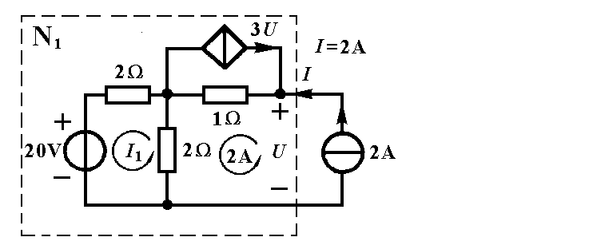
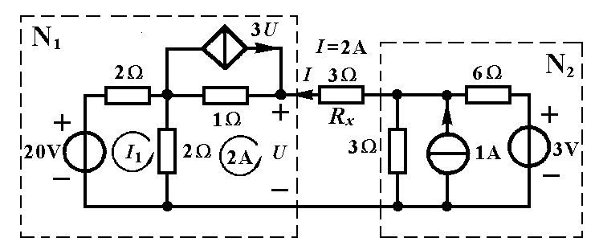
例4－19 试求图4－16(a)电路在I=2A时，20V电压源发出 的功率。
图4－16
图4－31
解：用2A电流源替代图4－16(a)电路中的电阻R_{x}和单口网 络 N₂，得到图4－31电路。

Slide 26
图4－31
列出网孔1方程
求得
20V电压源发出的功率为

Slide 27
例4－20 电路中，已知电容电流i_{C}(t)=2.5e^{-t}A，用 替代定理求i₁(t)和i₂(t)

Slide 28
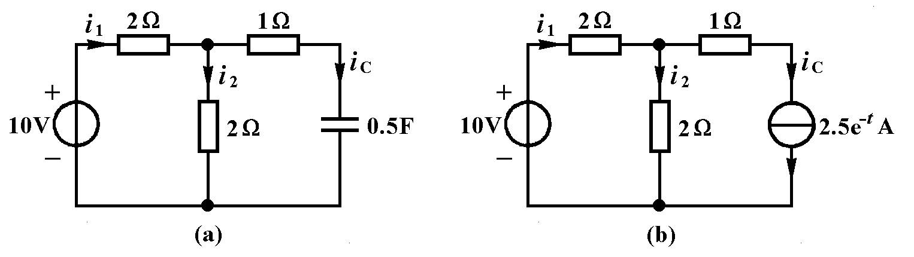
图4－32
解：图(a)电路中包含一个电容，它不是一个电阻电路。用 电流为i_{C}(t)=2.5e^{-t}A的电流源替代电容，得到图(b)所示 线性电阻电路，用叠加定理求得：

Slide 29
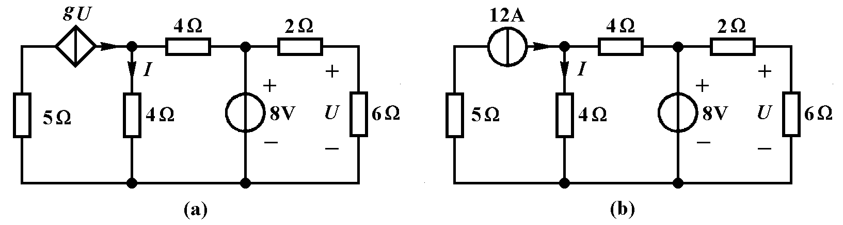
例4－21 图4-33(a)电路中g=2S。试求电流I。
图4－33
解：先用分压公式求受控源控制变量U
用电流为gU=12A的电流源替代受控电流源，得到图(b)电路，该电路不含受控电源，可以用叠加定理求得电流为

Slide 30
例2
求电流I₁
5Ω
3Ω
6Ω
解
用替代：
1Ω
6Ω
I₁
4Ω
+
+
2Ω
＋
6V
3V
7V
–
－
－
4A
I₁
4Ω
2Ω
＋
用叠加：
4A
7V
－

Slide 31
例3
已知:u_{ab}=0, 求电阻R
c
4Ω
I
4Ω
R
解
用替代：
R
I_{R}
+
+
20V
1A
20V
a
a
b
b
＋
－
3Ω
－
3V
－
8Ω
2Ω
8Ω
I₁
2Ω
用结点法：

Slide 32
反用替代定理（用u/i等值电阻替代电源）
例4
用多大电阻替代2V电压源而不影响电路的工作
4Ω
2V
2Ω
+
－
3A
0.5A
1
I
＋
I₁
＋
2Ω
+
－
2V
10V
5Ω
2Ω
4V
10Ω
10Ω
2Ω
－
－
解
应求电流I，先化简电路。
应用结点法得：

Slide 33
20Ω
例5
已知: u_{ab}=0, 求电阻R
a
b
解
3A
60Ω
25Ω
4Ω
0.5A
＋
30Ω
20Ω
42V
R
10Ω
－
1A
40Ω
用开路替代，得：
c
d
4Ω电阻电流3A

Slide 34
1Ω
0.5Ω
3Ω
0.5Ω
I
1Ω
I_{x}
R_{x}
例6
若使
试求R_{x}
＋
–
U
+
0.5Ω
解
用替代：
10V
0.5Ω
0.5Ω
－
I
0.5Ω
0.5Ω
0.5Ω
I
1Ω
1Ω
+
=
–
U'
+
–
+
0.5Ω
0.5Ω
U''
0.5Ω
0.5Ω

Slide 35
0.5Ω
0.5Ω
I
1Ω
1Ω
–
U'
+
–
+
0.5Ω
0.5Ω
U''
0.5Ω
0.5Ω
U=U'+U"=(0.1-0.075)I=0.025I
R_{x}=U/0.125I=0.025I/0.125I=0.2Ω

Slide 36
3.1 节点分析法
节点电压
3.2 回路分析法
回路电流
回路方程
3.3 割集分析法*
树的概念
3.4 叠加定理
3.5 替代定理
节点方程
含理想电压源电路 & 受控源电路的节点方程
含理想电流源电路 & 受控源电路的节点方程
割集与基本割集
线性电路的比例性和叠加性
直流网络 & 正弦交流网络的替代定理
3.6 戴维南定理与
诺顿定理
3.7 互易定理
3.8 电路的对偶性
割集分析法
戴维南定理
线性网络的互易性
电路分析中的对偶性规律
诺顿定理
互易性的三种表述形式
减少电路求解所需网络方程数目
线性网络
基本性质
适用具有唯一解的任何网络
线性复杂电路计算方法

Slide 37
戴维宁定理和诺顿定理
工程实际中，常常碰到只需研究某一支路的电压、电流或功率的问题。对所研究的支路来说，电路的其余部分就成为一个有源二端网络，可等效变换为较简单的含源支路(电压源与电阻串联或电流源与电阻并联支路), 使分析和计算简化。
戴维宁定理和诺顿定理正是给出了等效含源支路及其计算方法。

Slide 38
1. 戴维宁定理
一个线性含源一端口网络，对外电路来说，可以用一个电压源和电阻的串联组合来等效置换（回顾单口网络VAR）；此电压源的电压等于外电路断开时端口处的开路电压u_{oc}，而电阻等于一端口的输入电阻（或等效电阻R_{eq}）。
i
a
i
a
R_{eq}
+
A
+
+
u
u
-
U_{oc}
b
-
-
b

Slide 39

2.定理的证明
a
i
a
A
N
+
A
替代
+
u
u
–
i
–
b
b
a
a
A中独立源置零
叠加
A
N₀
+
+
+
u'
R_{eq}
u''
–
–
i
b
b

Slide 40
i
a
N
R_{eq}
+
+
u
U_{oc}
–
-
b

Slide 41
3.定理的应用
（1）开路电压U_{oc} 的计算
戴维宁等效电路中电压源电压等于将外电路断开时的开路电压U_{oc}，电压源方向与所求开路电压参考方向有关。计算U_{oc}的方法视电路形式选择前面学过的任意方法，使易于计算。
（2）等效电阻的计算
等效电阻为将一端口网络内部独立电源全部置零(电压源短路，电流源开路)后，所得无源一端口网络的输入电阻。

Slide 42

等效电阻的计算
当网络内部不含有受控源时可采用电阻串并联和△－Y互换的方法计算等效电阻；
独立源置零
外加电源法（加电压求电流或加电流求电压）；
a
i
a
独立源置零
N
N
i
+
+
R_{eq}
u
R_{eq}
u
–
–
b
b
a
开路电压，短路电流法。
R_{eq}
+
i_{sc}
独立源不置零
+
u
U_{oc}
-
b
-
2
3
方法更有一般性。

Slide 43
例
a
+
10Ω
10Ω
+
应用电源等效变换
+
U_{oc}
20V
10V
–
–
–
b
a
a
+
2A
1A
R_{eq}
5Ω
5Ω
U_{oc}
+
–
U_{oc}
15V
b
-
b

Slide 44
例
a
I
+
应用电戴维宁定理
10Ω
10Ω
+
U_{oc}
+
(1) 求开路电压U_{oc}
20V
10V
–
–
–
b
a
R_{eq}
5Ω
(2) 独立源置零后电阻
+
U_{oc}
15V
注意
两种解法结果一致，戴维宁定理法更具普遍性。
-
b

Slide 45
注意：
外电路可以是任意的线性或非线性电路，外电路发生改变时，含源一端口网络的等效电路不变(伏-安特性等效)。
当一端口内部含有受控源时，控制电路与受控源必须包含在被化简的同一部分电路中。
a
例1
计算R_{x}分别为1.2Ω、5.2Ω时的电流I
4Ω
6Ω
R_{x}
I
解
断开R_{x}支路，将剩余一端口网络化为戴维宁等效电路：
6Ω
b
4Ω
10V
+
–

Slide 46
+ U₂-
求开路电压
4Ω
+
6Ω
U_{oc} = -U₂+ U₁
= -10×4/(4+6)+10 × 6/(4+6)
= 6-4=2V
4Ω
+
6Ω
U_{oc}
+ U₁ -
-
U_{oc}
-
6Ω
b
6Ω
b
4Ω
4Ω
10V
+
–
求等效电阻R_{eq}
R_{eq}=4//6+6//4=4.8Ω
I
a
R_{x} =1.2Ω时，
+
R_{eq}
I= U_{oc} /(R_{eq} + R_{x}) =0.333A
U_{oc}
R_{x}
R_{x} =5.2Ω时，
–
b
I= U_{oc} /(R_{eq} + R_{x}) =0.2A
求R_{x}获最大功率的条件？

Slide 47
I
a
（4） 求R_{x}获最大功率的条件。
R₀
R_{x}
+
为了求R_{x}获最大功率的条件，令：
U_{oc}
–
b
得：
R_{x} = R₀ （负载匹配条件） P_{xmax}=U²_{oc}/4R₀
上式又称最大功率传输定理
对本例，即当R_{x} = R₀ =4.8Ω时，其上可获最大功率。

Slide 48
例2
求电压U_{o}
6I
6I
6Ω
6I
6Ω
–
+
6Ω
–
+
I_{o}
–
+
解
求开路电压U_{oc}
+
+
+
+
+
I
I
I
U_{oc}=6I+3I
9V
3Ω
3Ω
U₀
9V
3Ω
U_{0C}
3Ω
U
–
I=9/9=1A
–
–
–
–
U_{oc}=9V
独立源置零
求等效电阻R_{eq}
方法1：加压求流
U=6I+3I=9I
I=I_{o}×6/(6+3)=(2/3)I_{o}
R_{eq} = U /I_{o}=6 Ω

Slide 49
方法2：开路电压、短路电流
6I
6Ω
–
+
(U_{oc}=9V)
I₁
+
I_{sc}
6 I₁ +3I=9
I
9V
3Ω
6I+3I=0
–
I=0
I_{sc}=I₁=9/6=1.5A
独立源保留
R_{eq} = U_{oc} / I_{sc} =9/1.5=6 Ω
6Ω
+
等效电路
+
U₀
3Ω
9V
-
-

Slide 50
计算含受控源电路的等效电阻是用外加电源法还是开路、短路法，要具体问题具体分析，以计算简便为好。
例3
求负载R_{L}消耗的功率
4I₁
解
求开路电压U_{oc}
50Ω
I₁
50Ω
+
100Ω
R_{L}
5Ω
4I₁
40V
50V
–
+
–
50Ω
I₁
50Ω
+
100Ω
40V
–

Slide 51
50Ω
200I₁
50Ω
200I₁
+
–
+
–
I₁
+
50Ω
I₁
50Ω
+
100Ω
I_{sc}
+
100Ω
U_{oc}
40V
40V
–
–
–
求等效电阻R_{eq}
用开路电压、短路电流法
50Ω
50Ω
I_{sc}
+
40V
–
返 回
上 页
下 页

Slide 52

R_{eq}
25Ω
I_{L}
5Ω
+
－
U_{oc}
10V
50V
–
＋
线性
含源
网络
3
+
S
2Ω
1A
+
+
1
2
+
1A
例4
已知开关S
4V
A
V
U
U
5Ω
5Ω
1
A
＝2A
－
-
－
－
2
V
＝4V
求开关S打向3，电压U等于多少。
解
返 回
上 页
下 页

Slide 53
例.
用戴维南定理求U。（加压法和开短路法）
0.5I
I
a
a
1kΩ
1kΩ
+
Uoc
-
+
+
+
R₀
R
0.5kΩ
U
R
0.5k Ω
10V
U
+
U_{oc}
–
–
–
–
b
b
解：
(1) a、b开路，I=0，U_{oc}= 10V
(2)求R_{eq}：加压求流法(内部独立源置零)
0.5I
I
a
I₀
U₀ =(I₀-0.5 I₀)×10³+ I₀×10³ =1500I₀
1kΩ
1kΩ
+
U₀
R_{eq} = U₀ / I₀ =1.5kΩ
–
b

Slide 54
(3) 等效电路：
a
+
1.5kΩ
U
R
0.5kΩ
U=U_{oc} × 500/(1500+500)=2.5V
+
10V
–
–
b
开路电压U_{oc} 、短路电流I_{sc}法求R₀：
R₀ = U_{oc} / I_{sc}
U_{oc} =10V（已求出）
求短路电流I_{sc} (将a、b短路)：
0.5I
I_{sc} = -I，(I-0.5I)×10³ +I×10³+10=0
I
a
1500I= -10→I= -1/150 A
+
1kΩ
1kΩ
I_{sc}
即 I_{sc}=1/150 A
10V
–
∴ R₀ = U_{oc} / I_{sc} =10 × 150=1500 Ω
b

Slide 55
例：如图电路，求电流I=？（二极管D当理想二极管处理）
+36V
C
C
12kΩ
12kΩ
D
I
D
I
-
A
A
36V
18kΩ
6kΩ
18kΩ
+
-
6kΩ
D
B
+
18V
12V
D
B
+
-18V
+12V
E
-
解：先要判定二极管D的通断
假定状态法
假设二极管截止，则：
与假设矛盾，故二极管只能导通。

Slide 56
C
利用戴文南等效左侧
12kΩ
D
I
-
A
36V
18kΩ
6kΩ
+
-
D
B
+
A
D
I
18V
12V
+
E
-
7.2kΩ
6kΩ
+
B
+
显然二极管被正偏，处于导通状态。
14.4V
12V
-
-
E
且导通后相当于短路线
故I=(14.4-12)/(7.2+6)k≈0.18mA

Slide 57
4. 诺顿定理
任何一个含源线性一端口电路，对外电路来说，可以用一个电流源和电阻的并联组合来等效置换；电流源的电流等于该一端口的短路电流，电阻等于该一端口的输入电阻。
a
I_{sc}
a
A
i
+
R_{eq}
u
-
b
注意
b
一般情况，诺顿等效电路可由戴维宁等效电路经电源等效变换得到。诺顿等效电路可采用与戴维宁定理类似的方法证明。
返 回
上 页
下 页

Slide 58
例1
求4欧电阻电流I
10Ω
–
10Ω
–
4Ω
2Ω
I_{sc}
2Ω
解
24V
24V
I
12V
12V
+
+
–
+
+
–
求短路电流I_{sc}
I_{sc}=- 2.4-7.2=-9.6A
R_{eq} =10//2=1.67 Ω
求等效电阻R_{eq}
诺顿等效电路:
-9.6A
10Ω
应用分流公式
R_{eq}
4Ω
2Ω
1.67Ω
I
I =2.83A
返 回
上 页
下 页

Slide 59
例1
求电流I
10Ω
–
10Ω
–
4Ω
2Ω
求短路电流I_{sc}
I_{sc}
2Ω
解
24V
24V
I₁ =12/2=6A
I
12V
12V
I₁
+
+
–
I₂
+
+
–
I₂=(24+12)/10=3.6A
I_{sc}=-I₁-I₂=- 3.6-6=-9.6A
R_{eq} =10//2=1.67 Ω
求等效电阻R_{eq}
诺顿等效电路:
-9.6A
10Ω
应用分流公式
R_{eq}
4Ω
2Ω
1.67Ω
I
I =2.83A
返 回
上 页
下 页

Slide 60
例2
求电压U
6Ω
6Ω
6Ω
6Ω
3Ω
6Ω
3Ω
6Ω
a
a
1A
+
+
+
6Ω
I_{sc}
6Ω
3Ω
U
24V
3Ω
24V
–
–
–
b
b
解
本题用诺顿定理求比较方便。因a、b处的短路电流比开路电压容易求。
求短路电流I_{sc}
返 回
上 页
下 页

Slide 61
求等效电阻R_{eq}
6Ω
6Ω
a
3Ω
6Ω
a
I_{sc}
1A
＋
4Ω
U
3A
R_{eq}
6Ω
3Ω
－
b
b
诺顿等效电路:
返 回
上 页
下 页

Slide 62
注意
若一端口网络的等效电阻 R_{eq}= 0，该一端口网络只有戴维宁等效电路，无诺顿等效电路。
若一端口网络的等效电阻 R_{eq}=∞，该一端口网络只有诺顿等效电路，无戴维宁等效电路。
A
a
a
＋
A
I_{sc}
R_{eq}=0
U_{oc}
R_{eq}=∞
b
－
b
返 回
上 页
下 页

Slide 63
一般来说，外加电流源具有惟一解的单口存在戴维宁等效电路；外加电压源具有惟一解的单口存在诺顿等效电路。
某些含受控源的单口网络外加电压源和电流源时均无惟一解(无解或无穷多解)，它们就既无戴维宁等效电路，又无诺顿等效电路。（回顾替代定理）

Slide 64
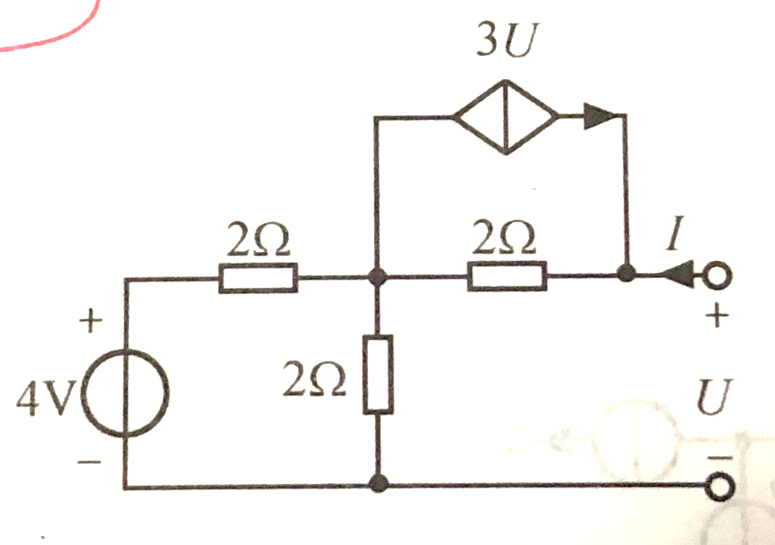
课后题2-16 戴维宁等效处理
U_{oc}= 2+6U_{oc} U_{oc}=-0.4 V
Isc=-I （必须和Uoc关联）
Isc=2/3 A
Req=-0.6 Ohm

Slide 65
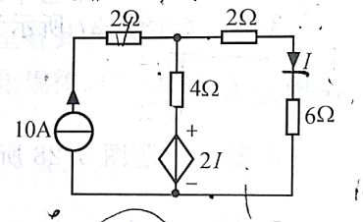
课后题3-20 戴维宁等效处理求I
a1
a
b

Slide 66
结点电压法
a1
a
Ua1=32V
b

Slide 67
戴维宁等效 （a b端口）
a1
a
Uoc=40V
Isc=10A
Req=4Ω
右边网孔KVL
b

Slide 68
戴维宁等效 （a1 b端口）
Uoc=40V
a1点KCL：
10A+2Isc/4=Isc
VAR求Req：
U=-4I+2I=-2I
Req=2Ω
a1
a
+
U
-
b

Slide 69
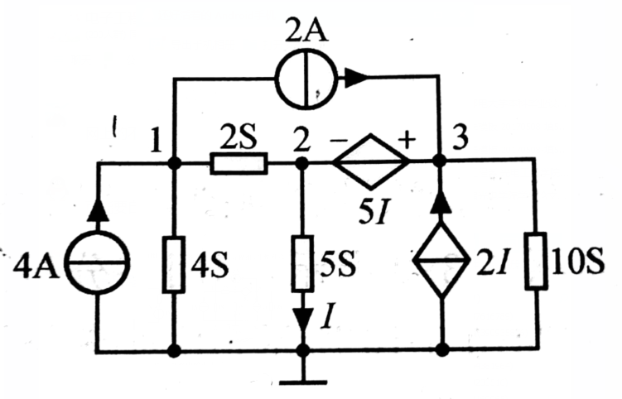
3-1写出结点电压方程
2

Slide 70
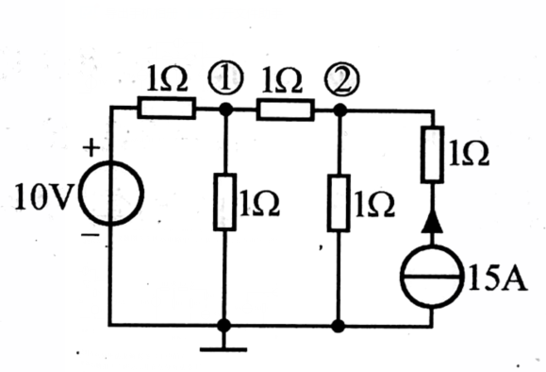
3-3 结点电压法求解

Slide 71
3-3 结点电压法求解

Slide 72
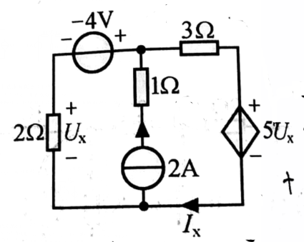
3-14 叠加法求解

Slide 73

写出KVL
写出KVL

Slide 74
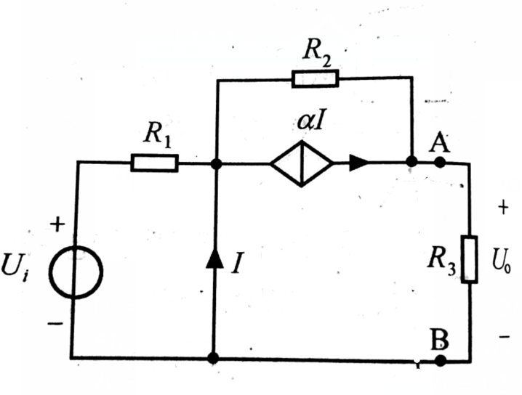
3-27 诺顿等效

Slide 76
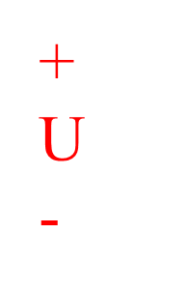

Slide 77
小结 ：
(1) 等效电压（流）源极性（方向）与所求U_{oc}（或I_{sc})方向有关。
(2)等效电阻的计算方法：
1
当网络内部不含有受控源时可采用电阻串并联的方法计算；
2
外加电源法。
2
3
方法更有一般性。
3
开路电压、短路电流法。（不置零）
(3) 外电路改变时，含源单口网络的等效电路不变。
(4) 当单口网络内部含有受控源时，其控制电路也必须包含在被等效的单口网络中。

Slide 79
摘 要
1．由线性电阻和受控源构成的电阻单口网络，就端口特性而言，等效为一个线性电阻，其电阻值为
式中u和i是单口网络端口上的电压和电流，它们必须采用关联参考方向。

Slide 80
常用电阻串并联公式来计算仅由线性电阻所构成单口网络的等效电阻，计算含受控源电阻单口网络等效电阻的基本方法是外加电源法。
2．两个单口(或多端)网络的端口电压电流关系(VAR)完全相同时，称它们是等效的。网络的等效变换可以简化电路分析，而不会影响电路其余部分的电压和电流。
常用的网络变换除电阻的串并联等效变换外，还有电阻星形联接与电阻三角形联接的等效变换，电压源和电阻串联单口与电流源和电阻并联单口的等效变换等。

Slide 81
3．网孔分析法适用于平面电路，其方法是:
(l) 以网孔电流为变量，列出网孔的 KVL方程(网孔方程)。
(2) 求解网孔方程得到网孔电流，再用KCL和VCR方程求各支路电流和支路电压。
当电路中含有电流源与电阻并联单口时，应先等效变换为电压源与电阻串联单口。若没有电阻与电流源并联，则应增加电流源电压变量来建立网孔方程，并补充电流源与网孔电流关系的方程。

Slide 82
4. 结点分析法适用于连通电路，其方法是
(1) 以结点电压为变量，列出结点KCL方程(结点方程)。
(2) 求解结点方程得到结点电压，再用KVL和VCR 方程求各支路电压和支路电流。
当电路中含有电压源与电阻串联的单口时，应先等效变换为电流源与电阻并联单口。若没有电阻与电压源串联，则应增加电压源电流变量来建立结点方程，并补充电压源电压与结点电压关系的方程。

Slide 83
5．用观察法列出含受控源电路网孔方程和结点方程的方法是:
(l) 先将受控源当作独立电源处理。
(2) 再将受控源的控制变量用网孔电流或结点电压表示，最后再移项整理。

